Slide 1
Европейский день языков
Болгария

Slide 2
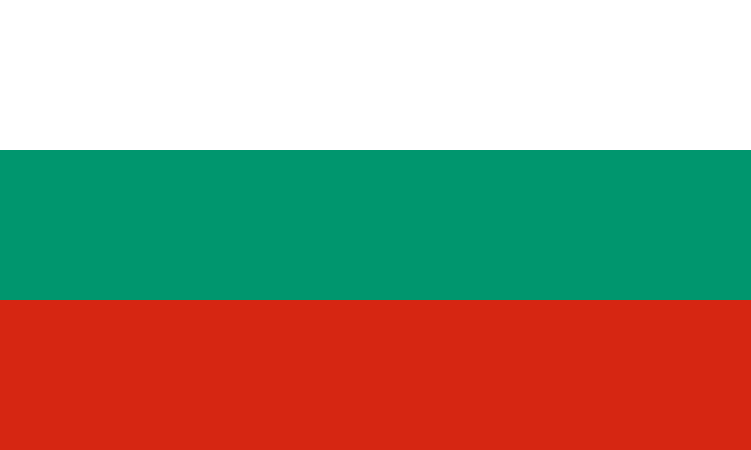
Национальный флаг

Slide 3
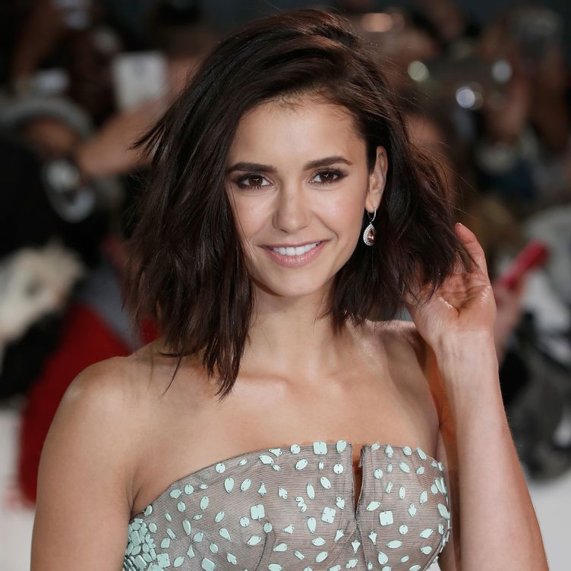
Информация:
население: 6,878 миллион
столица: София
официальный язык: Болгарский язык
Известная личность:
Nina Dobrev

